Slide 1


Curso de Formação Básica
para o
Diálogo Fraterno Presencial
Terceira aula – 11/07/2021

Slide 2
ATENDIMENTO FRATERNO PELO DIÁLOGO
PORQUE fazer
O QUE É
PARA QUE fazer
Organização e funcionamento do Diálogo Fraterno na SEOB: dias, horário, equipes e acesso.

Slide 3

OBJETIVO DA AULA
Apresentar fundamentos doutrinários que oferecem embasamento para os propósitos do Atendimento Fraterno pelo Diálogo.

Slide 4
PREMISSA
“Preparar-se bem, psicológica e doutrinariamente, faz-se imprescindível para o desempenho do correto mister (propósito) a que o atendente fraterno deseja dedicar-se”.
(Mensagem de Bezerra de Menezes - Comunhão Espírita Cristã, Uberaba, 20/04/1963)

Slide 5
BASES DOUTRINÁRIAS
1) A EXISTÊNCIA DE DEUS - Criador de tudo, dotado de suprema inteligência, justiça e bondade.
2) A IMORTALIDADE DA ALMA - Como Espíritos, já existíamos antes de nascermos e continuaremos a existir, depois da morte física, mantendo nossa individualidade. (Reaviva a fé no futuro, levanta ânimos abatidos, dá suporte à resignação perante as dificuldades da vida).
3) A REENCARNAÇÃO - O Espírito estagia em inúmeras existências no mundo corpóreo dotado de livre-arbítrio. As encarnações são oportunidades para o seu próprio aprimoramento. (O caminho é formado por possibilidades de reparações e recomeços, o que faz vislumbrar a justiça de Deus).
4) A COMUNICABILIDADE COM OS ESPÍRITOS - Os Espíritos são seres humanos desencarnados. Não os vemos, pois estão numa dimensão diferente da nossa, mas eles podem nos ver e até conhecer nossos pensamentos. (O caminho é repleto de influências - benéficas e negativas)
LE – Q 459: “Influem os Espíritos em nossos pensamentos e em nossos atos? “Muito mais do que imaginais. Influem a tal ponto que, de ordinário, são eles que vos dirigem.”

Slide 6
O que é o AF pelo diálogo
5) PLURALIDADE DOS MUNDOS HABITADOS
Os mundos (e os indivíduos) progridem.
  Mundos primitivos: luta pela sobrevivência;
  Mundos de provas e expiações: há um predomínio do mal;
  Mundos de regeneração: há prevalência do bem;
  Mundos felizes: não há mal;
  Mundos superiores: espíritos puros - não temos condições de avaliar a pureza e a beleza.
  (Fonte: “Iniciação ao Conhecimento da Doutrina Espírita”, Livreto elaborado com base na obra de Allan Kardec, Editora EME, 31ª edição, 2012)
  LE Q 642 – “Para agradar a Deus e assegurar a sua posição futura, bastará que o homem não pratique o mal?” R: “Não; cumpre-lhe fazer o bem no limite de suas forças, porquanto responderá por todo mal que haja resultado de não haver praticado o bem.”
  Progredimos fazendo a opção pelo Bem

Slide 7
Bases Doutrinárias
1) DEUS EXISTE – Toda a criatura traz em si a essência do Criador.
A compreensão íntima dessa verdade nos conecta a Deus (espiritualidade) e nos proporciona a potência interna da Fé.
Emmanuel, “Pensamento e Vida”, Lição 6 – “Fé”:
“Fé é uma positiva segurança íntima nas Leis Divinas”
“Todas as operações da existência se desenvolvem, de algum modo, sob a energia da fé...Utilizando-nos conscientemente de semelhante energia, é-nos possível suprimir longas curvas em nosso caminho de evolução.”.
“Saúde é a real conexão criatura/Criador, e a doença é o contrário momentâneo de tal fato.” (“O Homem Sadio” – Roberto Lúcio e Alcione Albuquerque ditado pelo Espírito Joseph Gleber, 1992).
A desconexão com Deus e com as potências que trazemos em nós nos adoece.

Slide 8
Bases Doutrinárias
“Jesus não foi somente o Mestre, foi Médico também...deixou no mundo o padrão da cura para o reino de Deus” (Os Mensageiros – Francisco Cândido Xavier Espírito André Luiz).
“A tua fé te curou” (cego Bartimeu, mulher hemorroíssa, filha de Jairo, leproso curado que voltou e a muitos outros).
“...A fé não se prescreve, nem se impõe. “Ela se adquire e ninguém há que esteja impedido de possuí-la, mesmo entre os mais refratários.” (ESE, Cap.XIX – O Poder da Fé)
PARA EVOLUIRMOS É PRECISO LANÇAR MÃO DA VONTADE

Slide 9
A VONTADE É UMA POTÊNCIA DA ALMA
Onde há vontade há um caminho
(autor desconhecido)
“Quem tem um “porquê” enfrenta qualquer “como”.”
(“Em Busca de Sentido”, Viktor Frankl)
Assim, entendemos que precisamos trilhar um caminho de reconexão.
...Qual seria esse caminho?

Slide 10
BASES DOUTRINÁRIAS
“Eu sou o caminho, a verdade e a vida. Ninguém vem ao Pai, a não ser por mim.”
(João 14:6)
A Casa Espírita é o templo, a escola e a enfermaria que deve colaborar oferecendo possibilidades de promoção dessa “religação” entre criatura e Criador.

Slide 11

Porque fazer o AF?
Conduta Cristã:
(Mateus, 5:4) - “Bem-aventurados os que choram, pois que serão consolados.”
....Deus usa do homem para ajudar o homem...
“Em verdade vos digo: os que carregam seus fardos e assistem os seus irmãos são bem-amados meus...” (ESE - Cap. VI – O Cristo Consolador, item 6).
(LE Questão 685a - Lei do Trabalho) ...“O forte deve trabalhar para o fraco...”.

Slide 12

Por que fazer o AF?
Ativismo doutrinário:
  O Espiritismo tem o potencial de regenerar a humanidade por meio da instrução e do esclarecimento dos indivíduos sobre as verdades trazidas por Jesus. (LE – Prolegômenos)
  “Em cada templo o mais forte deve ser escudo para o mais fraco, o mais esclarecido, a luz para o menos esclarecido e sempre seja o sofredor o mais protegido e o mais auxiliado, assim como entre os que menos sofram, seja o maior aquele que se fizer o servidor de todos.” (Bezerra de Menezes, Comunhão Espírita Cristã, Uberaba, 20/04/1963):
  A C.E. tem o dever de colaborar na transformação amorosa do próximo. / A arena de trabalho é o interior das pessoas.
Questões pessoais:
  O AF é um exercício de aprimoramento espiritual para o atendente. (receber os convidados de Jesus)

Slide 13


O que é o AF pelo diálogo
O AF pelo diálogo é uma das atividades do Atendimento Espiritual da C.E. e pode ser a porta de entrada da pessoa para o Espiritismo.
Para Joanna de Ângelis o AF “é uma “Terapia do Amor” (método que visa restabelecer a saúde) que abre perspectivas novas e projeta luz naqueles que se debatem nos dédalos (enredos) das aflições, facultando-lhes o labor da auto iluminação.” ...O AF “objetiva acender luz na treva, oferecer roteiro no labirinto, proporcionar esperança no desencanto” (Projeto MPM, 2011)
O AF consiste em um “protocolo amoroso” que requer fundamentos de natureza imaterial e material. (“amai-vos e instruir-vos”).
O AF pelo diálogo é um encontro entre duas almas, irradiando, cada uma, os conteúdos que cultivam. O atendente deve colocar à disposição do atendido o seu melhor patrimônio amoroso, empregando a caridade conforme a entendia Jesus (BIP). / Apresentar coerência entre o que fala e o que faz.
A experiência amorosa tem um grande potencial transformador.

Slide 14
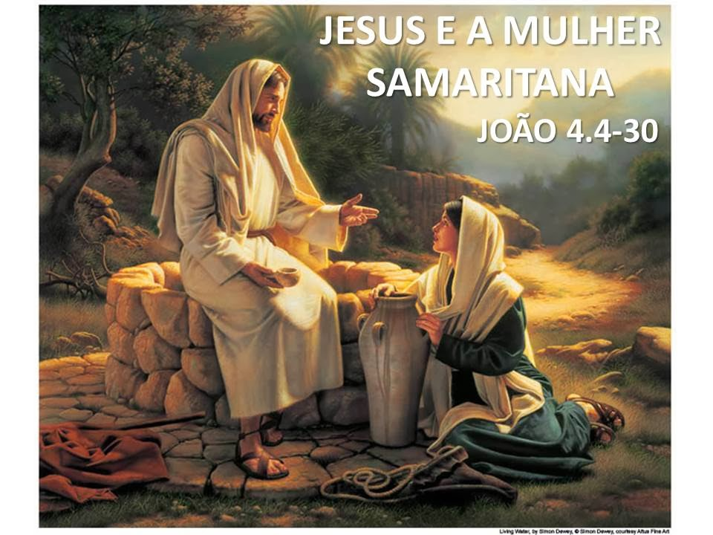

Slide 15

O que é o AF pelo Diálogo
O AF não visa apresentar soluções para os conflitos ou curas para as enfermidades.
O atendente pode qualificar e analisar as circunstâncias e os fatos, não as pessoas.
O atendente não deve fazer julgamentos. A C.E. deve primar pela atitude de inclusão. (sem preconceitos, mas com regras).
O atendente deve estar ciente de que compreender é diferente de concordar.
Os atendentes devem ter em mente que os atendidos “estão sofredores” e têm forças dentro deles para sair desse lugar.
Os atendentes devem ter em mente que só o próprio indivíduo pode se curar, por meio de sua transformação íntima.
Independentemente do tamanho da dor que a pessoa traz, ela é capaz de suportá-la e é digna de viver a superação de sua fragilidade. (Compaixão sim, piedade não). Quem sente compaixão ajuda o irmão a se conectar com seu poder pessoal, quem sente dó, não.

Slide 16
O que é o AF pelo Diálogo
Na hora do diálogo, o atendente deve saber fazer silêncio interior para poder acolher o outro de forma integral.
O mote espiritual do AF é a misericórdia divina (somos dignos porque existimos independentemente de merecemos.
O AF não pode deixar de ser considerado como um momento espiritual, de modo que se deve criar uma ambientação propícia para que os bons Espíritos possam assessorar e inspirar os envolvidos. (prece antes dos atendimentos).
Aceitar a impermanência da vida. Tudo muda em nossas existências. A vida flui e nós precisamos aprender a fluir com ela. “tudo passa...”! Só o Espírito e a luz que ele apreende em si, não passam.
O AF não é estruturado para comportar encontros periódicos com o mesmo atendido, embora possa atender mais de uma vez a mesma pessoa.
O AF é um espaço/momento de confidencialidade.

Slide 17
Para que fazer o AF pelo diálogo
Para orientar todo aquele que busca a ajuda do Espiritismo visando enfrentar seu sofrimento, por meio do acolhimento, da consolação e do esclarecimento.
Nesse processo, o atendido deve:
  Perceber a intenção da casa em auxiliá-lo.
  Sentir-se pronto para falar com sinceridade.
  Perceber elos de causa e efeito entre os vários elementos de sua experiência.
  Sentir-se contagiado pela experiência amorosa.
  Reconhecer a possibilidade de agir por si mesmo.

Slide 18

Para que fazer o AF pelo diálogo?
Para a integração daquele que chega na C.E., seja por uma única vez, seja para passar a ser frequentador das palestras e passes semanais, seja para estudar ou para ser trabalhador da casa.
Para ajudar o atendido a expandir seu horizonte de percepção de si mesmo, o que o habilitará a encontrar suas próprias respostas, reconhecendo-se como um ser único, importante, dono de sua história e precisando conectar-se com o seu Criador por meio do atendimento às Leis Naturais da Vida (“fazer catarse”).
Para semear a Esperança.
Para ajudar o atendido à para superar sua “cegueira” espiritual.
Para ajudar o atendido a resgatar a própria autenticidade, o que talvez seja uma das maiores felicidades que um ser humano possa sentir.

Slide 19
Para que fazer o AF pelo diálogo?
“Bebei na fonte viva do amor e preparai-vos, cativos da vida, a lançar-vos um dia, livres e alegres, no seio daquele que vos criou fracos ...e que quer modeleis vós mesmos a vossa maleável argila, a fim de serdes os artífices da vossa imortalidade.”
(O Espírito de Verdade, Paris, 1861 - ESE, Cap. VI, O Cristo Consolador)

Slide 20
Organização e Funcionamento do Diálogo Fraterno presencial na SEOB
Formar as equipes de trabalho do AF, para a recepção e o diálogo – por dia da semana em que houver o Atendimento Espiritual (segundas, terças e quartas), com tarefeiros que tenham feito cursos preparatórios para exercer a atividade de AF.
O Depto. de Doutrina da C.E. deverá designar o primeiro coordenador, que será substituído por indicação dos atendentes fraternos a cada dois anos (sugestão).
Registrar os nomes e os contatos dos atendentes fraternos, indicando o dia da semana em que atuam. Fornecer essa lista para todos os atendentes fraternos da C.E.
Para dar início aos trabalhos de atendimento fraterno pelo diálogo deve ser realizada uma breve reunião de preparação com a presença de todos os atendentes fraternos da noite, incluindo os da recepção, quando será lida uma mensagem de harmonização e feita uma prece.
Sempre que possível, os AF deverão ser feitos em duplas de atendentes fraternos.

Slide 21
Organização e Funcionamento do Diálogo Fraterno presencial na SEOB
Os atendimentos deverão ser feitos com um atendido por vez. Poderão ser concedidas exceções com a concordância do coordenador ou baseadas em justificativa plausível.
Crianças só poderão ser atendidas se acompanhadas por 1 (um) responsável legal.
Ao final dos atendimentos da noite, recomenda-se que cada atendente faça uma prece de agradecimento aos amigos espirituais do trabalho, pela assistência concedida.
Buscando oferecer suporte ao atendente fraterno sobre do trabalho realizado, propõe-se a realização de uma reunião geral, com periodicidade a ser combinada, com a presença de todos os atendentes fraternos da Casa Espírita, para que sejam discutidos assuntos de natureza organizacional dos trabalhos e questões específicas de encaminhamentos dados pelos atendentes que entenderem ser necessário um apoio.
  Nessas ocasiões não será necessário que se revele a identidade do atendido e nem detalhes do atendimento.
  Seria interessante que os atendentes indicassem os temas gerais trazidos pelos atendidos. O coordenador deverá anotar esses temas e, caso haja reincidência de algum deles, poderá sugerir à coordenação da C.E. que busque oferecer palestras sobre eles.

Slide 22

Bibliografia
“Iniciação ao Conhecimento da Doutrina Espírita”, Livreto elaborado com base na obra de Allan Kardec, Editora EME, 31ª Edição, Centro Espírita “Caminho de Damasco, 2012.
KARDEC, A. O Livro dos Espíritos. Trad. de Guillon Ribeiro. 86. ed. Rio de Janeiro: FEB, 2005.
KARDEC, A. O Evangelho Segundo o Espiritismo. Trad. de Guillon Ribeiro. 86. ed. Rio de Janeiro: FEB, 2005.
MIRANDA, M.P. (ESPÍRITO), Psicografia: Divaldo P. Franco. Atendimento Fraterno, Apresentação. Editora FEB, 2009.
REIKDAL, M, Diálogo Fraterno – Ética e Técnica, FEEGO, 2016.

Slide 23
Referência sugerida
Orientação para o Atendimento Espiritual no Centro Espírita (FEB) – Cap. 6, It 6.1; 6.2; 6.3 e 6.5
Vídeo: Atendimento Fraterno na Casa Espírita (Projeto Manoel Philomeno de Miranda). https://www.youtube.com/watch?v=weg4xbos6o8&t=1135s / https://www.youtube.com/watch?v=afdzbkdpzhw
Vídeo: atendimento fraterno (Andrei Moreira) – https://www.youtube.com/watch?v=fj87yyug4sm&t=1890s – https://www.youtube.com/watch?v=exlia3l0sqq

Slide 24

MUITO OBRIGADA POR SUA ATENÇÃO!

